Slide 1
Олимпийские игры
подготовила учитель физической культуры
ГБОУ СОШ №121
Петрович Зоя Александровна.

Slide 2
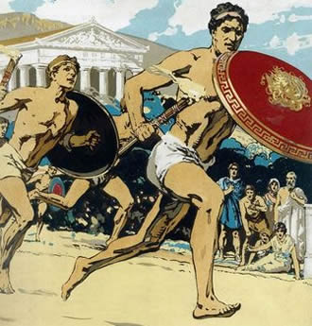
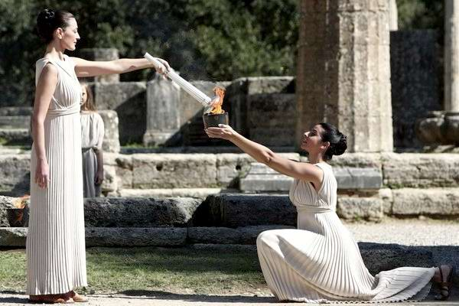
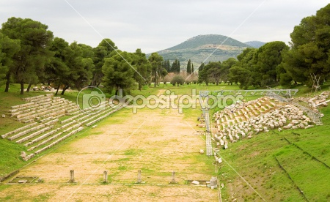
История олимпийских игр

Slide 3
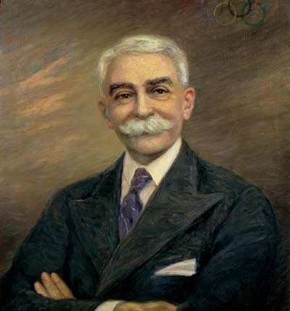
Пьер де Кубертен
«Молодежь мира» должна мериться силами в спортивных состязаниях, а не на полях битв.

Slide 4
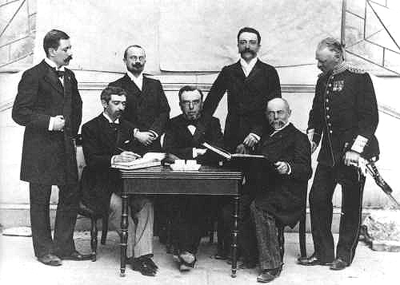
Члены МОК международного олимпийского комитета 1896 г.
Члены МОК (слева направо): 1. Доктор Виллибильд Гебхардт(Германия) 2. Барон Пьер де Кубертен(Франция) 3. Советник Иржи Гут-Ярковский (Чехия)
4. Деметриус Викелас (Греция)
5. Ференц Кемени (Венгрия)
6. Генерал А.Бутовский (Россия)
7. Генерал Виктор Бальк (Швеция) (Афины, 10 апреля 1896 года)

Slide 5
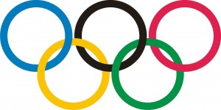
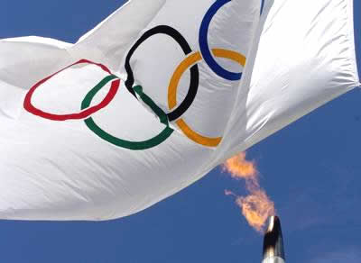
Девиз:«Быстрее, выше, сильнее» Символ: Флаг:

Slide 6
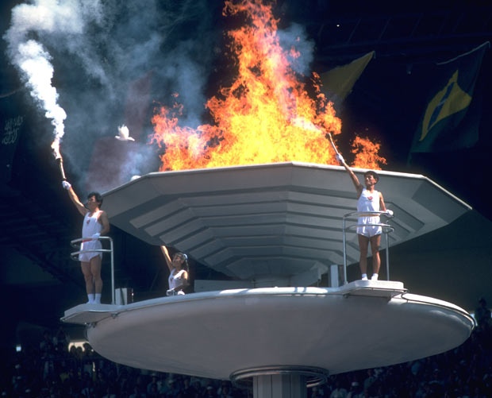
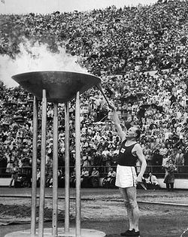
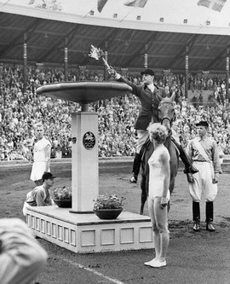
Традиционные ритуалы
Зазжение олимпийского огня на церемонии открытия

Slide 7
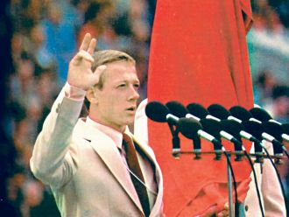
олимпийская клятва

Slide 8
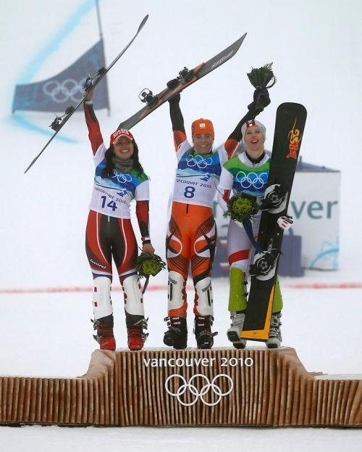
вручение медалей победителям и призерам

Slide 9
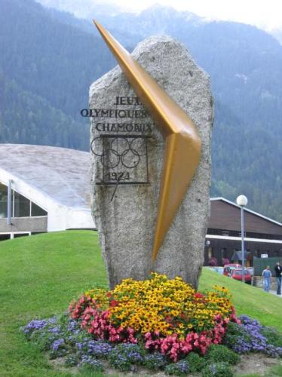
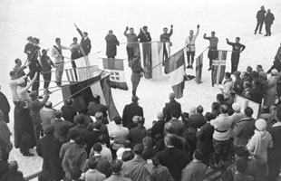
Зимние олимпийские игры 1924 год

Slide 10
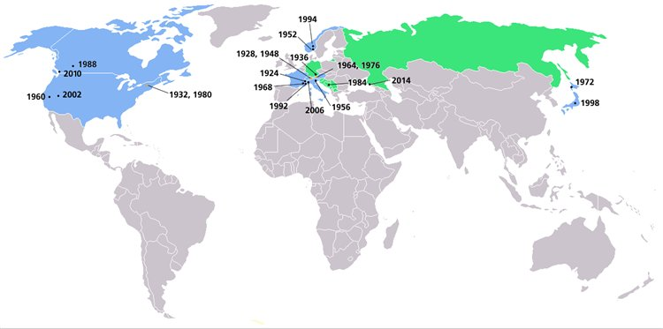
Места проведения зимних игр

Slide 11
Места проведения летних игр

Slide 12
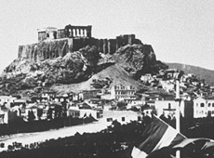
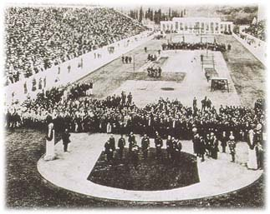
Первые летние олимпийские игры 6 апреля 1896 год Греция

Slide 13
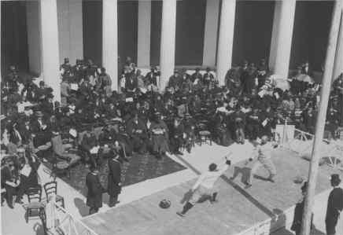
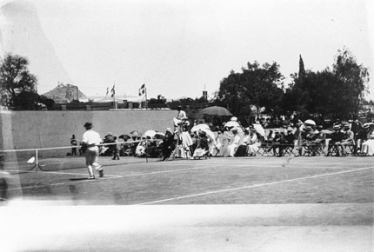
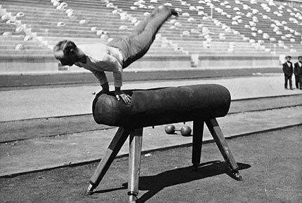
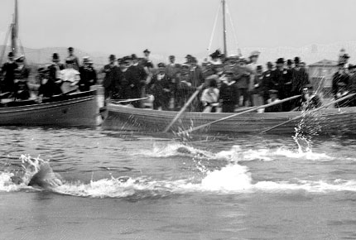
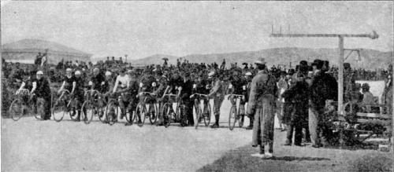
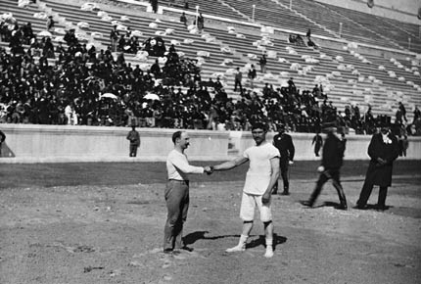
Виды спорта на олимпиаде в Афинах
Тяжелая атлетика
Спортивная гимнастика
плавание
борьба
фехтование
велоспорт

Slide 14
СССР впервые на зимних олимпийских играх Италия 1956 год
Бобслей Горнолыжный спорт Конькобежный спорт Лыжное двоеборье | Лыжные гонки Прыжки с трамплина Фигурное катание Хоккей
Страна | Золото | Серебро | Бронза | Всего
СССР | 7 | 3 | 6 | 16

Slide 15
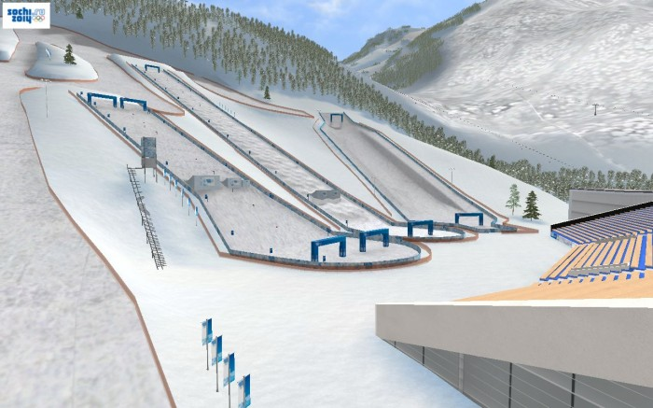
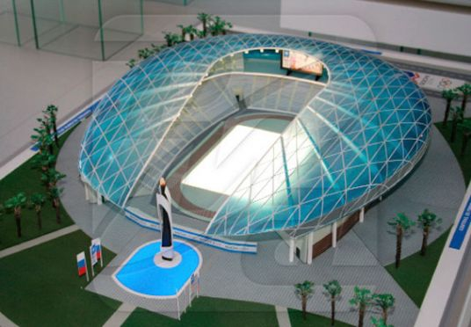
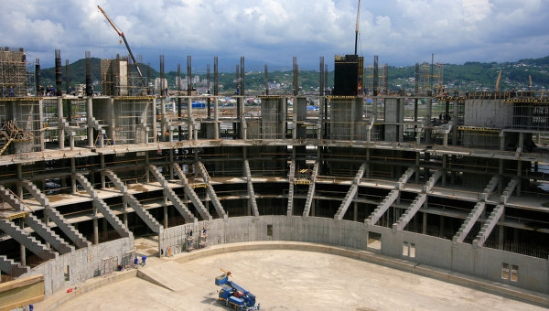
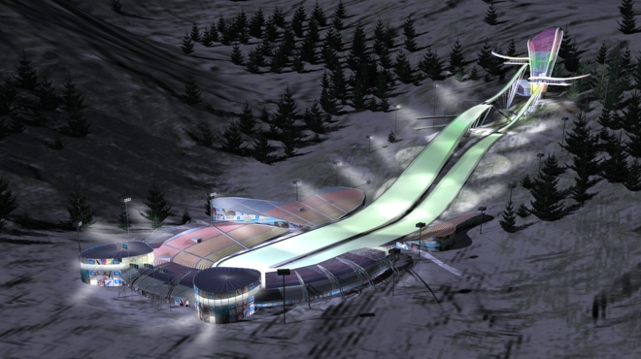
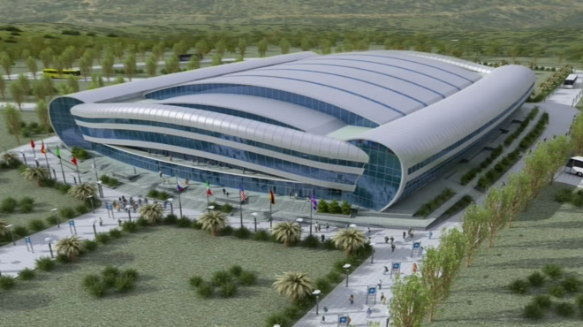
Подготовка к олимпиаде в Сочи

Slide 16
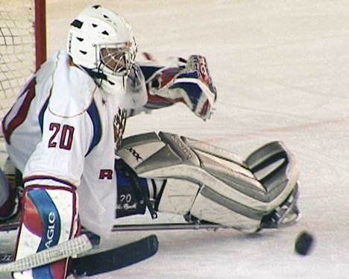
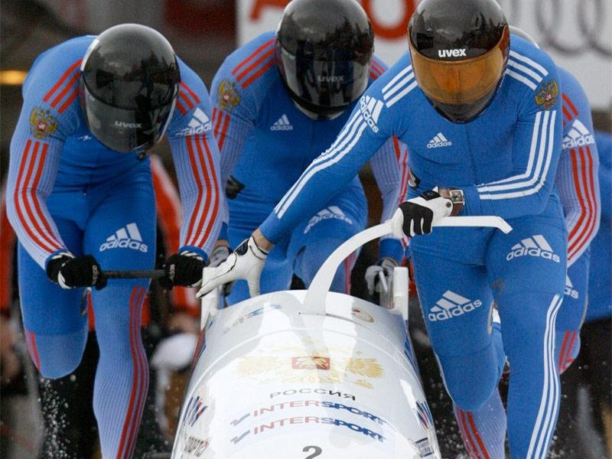
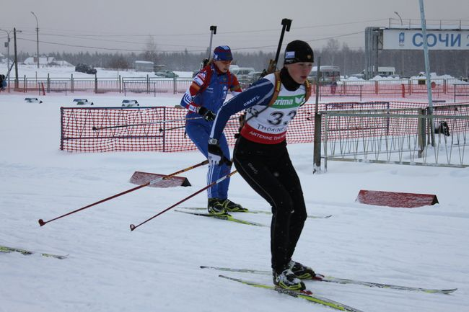
Подготовка спортсменов к олимпиаде

Slide 17
Источники:
www.sochionline2014.ru
www.olimp-history.ru
www.wikipedia.ru
www.vmireinteresnogo.com/article/history-of-the-olympic-games
www.olasport.ru
www.olimpiady.ru
www.mallex.info
www.stroyka-info.tk

